Slide 1
Aprender numeración Maya con Python
Por Carlos Bustillo
<Contacto> Mail: cabustillo13@hotmail.com Github: cabustillo13 </Contacto>

Slide 2
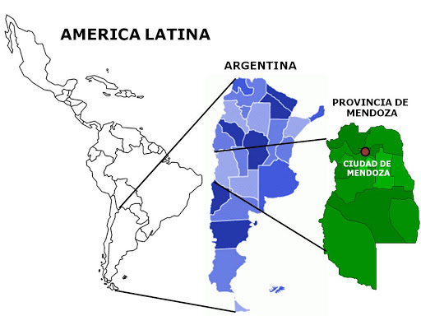
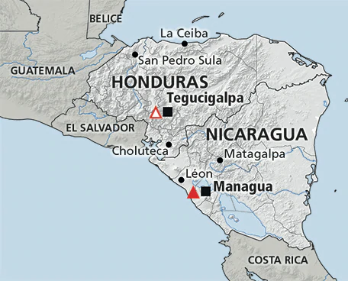


¡Hola!
Soy Carlos Bustillo
<Contacto> Mail: cabustillo13@hotmail.com Github: cabustillo13 </Contacto>

Slide 3
Objetivos
<Contacto> Mail: cabustillo13@hotmail.com Github: cabustillo13 </Contacto>

Slide 4
Objetivos
Particularmente en Honduras, debido a la presencia de la civilización maya en Centroamérica , en los primeros años de escuela te enseñan la numeración maya. A mí me pareció muy interesante cuando lo aprendí y quisiera compartirlo con ustedes de una manera poco convencional y moderna: con ayuda de Python.
- Darle un valor agregado al aprendizaje de civilizaciones antiguas.
- La aplicación de Gamificación, aprender historia y matemáticas mediante la programación.
- Aprender de manera lúdica nuevos conceptos de antiguas civilizaciones.
- Aplicar herramientas modernas, como es el lenguaje de programación Python, para resaltar la importancia de las civilizaciones antiguas y transmitir esos saberes a nuevas generaciones.
<Contacto> Mail: cabustillo13@hotmail.com Github: cabustillo13 </Contacto>

Slide 5
¿Porqué estudiar antiguas civilizaciones?
Su importancia radica en que representan la base de la civilización moderna, ya que fueron las civilizaciones antiguas las que tuvieron los primeros descubrimientos, hace miles de años.
Nos han encaminado a la evolución de lo que conocemos hoy en día como estructura social, no nos habría tomado el mismo tiempo la formación de nuevas tecnologías a partir de sus avances.
¿Porqué aprender Python?
Es un lenguaje de programación interpretado cuya filosofía hace hincapié en una sintaxis muy limpia y un código legible. Es de código abierto, tiene tipado dinámico, multiplataforma, multiparadigma y tiene una gran comunidad.
¿Porqué explorar más ejemplos para aprender matemáticas?
El orden de los factores no altera el producto. Mediante una serie de ejemplos y casos particulares se puede poner en práctica los conceptos aprendidos en matemáticas.
<Contacto> Mail: cabustillo13@hotmail.com Github: cabustillo13 </Contacto>

Slide 6
Historia
<Contacto> Mail: cabustillo13@hotmail.com Github: cabustillo13 </Contacto>

Slide 7
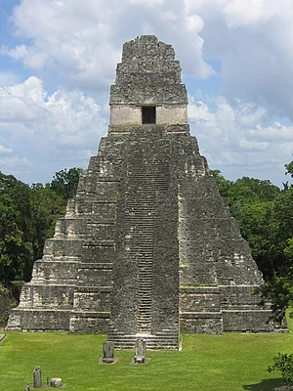
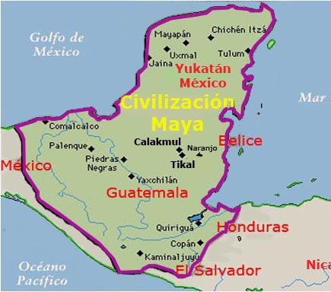
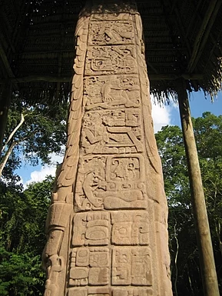
Historia
La cultura maya se refiere a una civilización mesoamericana que destacó a lo largo de más de dos milenios en Guatemala, México, Belice, Honduras y El Salvador.
Perduró desde el siglo XX a. C. hasta el siglo XV d. C., cuando llegó a su fin durante la conquista de América.
<Contacto> Mail: cabustillo13@hotmail.com Github: cabustillo13 </Contacto>

Slide 8
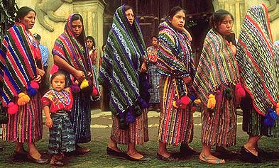
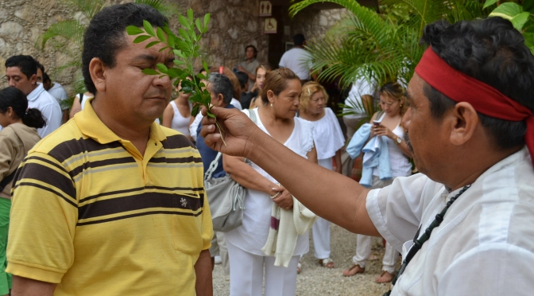
Historia
- Fueron una de las civilizaciones más importantes en América e influyeron en el surgimiento y las costumbres de las nuevas culturas.
- Eran politeístas, es decir, creían en varios dioses y los relacionaban con la naturaleza.
- Fueron uno de los primeros pueblos en utilizar el cero explícito en el mundo.
- Construyeron grandes pirámides como centros sociales y templos de veneración a sus dioses.
- Desarrollaron grandes conocimientos de matemática, astrología y escritura.
<Contacto> Mail: cabustillo13@hotmail.com Github: cabustillo13 </Contacto>

Slide 9
Matemáticas
<Contacto> Mail: cabustillo13@hotmail.com Github: cabustillo13 </Contacto>

Slide 10
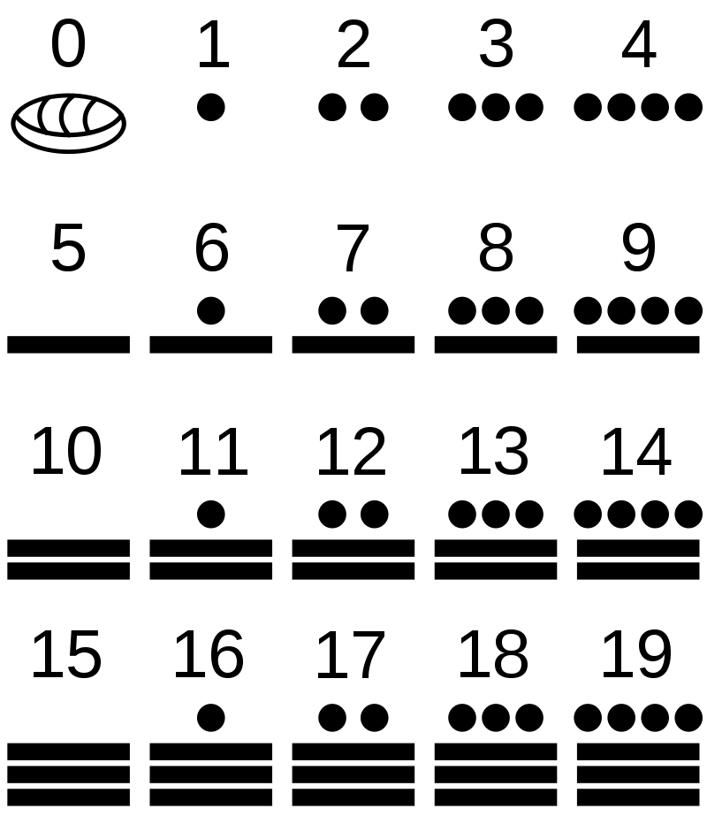
Matemáticas
Los mayas utilizaban un sistema de numeración vigesimal
(de base 20) de raíz mixta.
En el sistema de numeración de base, la unidad se representa
por un punto. Dos, tres y cuatro puntos sirven para representar
2, 3 y 4, y la raya horizontal sirve para representar 5.
Por el período Posclásico, el símbolo de una concha (o caracol)
sirvió para representar el cero; durante el período Clásico se
utilizaron otros glifos.
Los mayas pudieron escribir cualquier número de 0 a 19,
utilizando una combinación de estos símbolos.
<Contacto> Mail: cabustillo13@hotmail.com Github: cabustillo13 </Contacto>

Slide 11
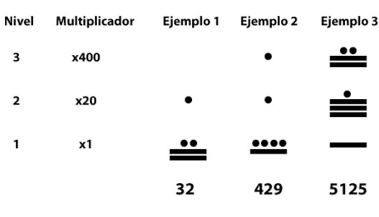
Matemáticas
El valor exacto de un número se determinó por su posición vertical; al subir una posición, el valor básico de la unidad se multiplicó por veinte.
De esta manera, el símbolo más bajo representaría las unidades de base, el siguiente símbolo, en la posición segunda, representaría una multiplicación por veinte de la unidad, y el símbolo en la posición tercera representaría una multiplicación por 400, y así sucesivamente.
Este sistema de numeración es aditivo, porque se suman los valores de los símbolos para conocer un número.
Los mayas vinculaban los números del primer orden con los días , los del segundo orden con los meses y los del tercer orden con los años.
El sistema de numeración maya tiene cuatro niveles, que se utilizaban para escribir grandes cantidades.
<Contacto> Mail: cabustillo13@hotmail.com Github: cabustillo13 </Contacto>

Slide 12
Programación
<Contacto> Mail: cabustillo13@hotmail.com Github: cabustillo13 </Contacto>

Slide 13


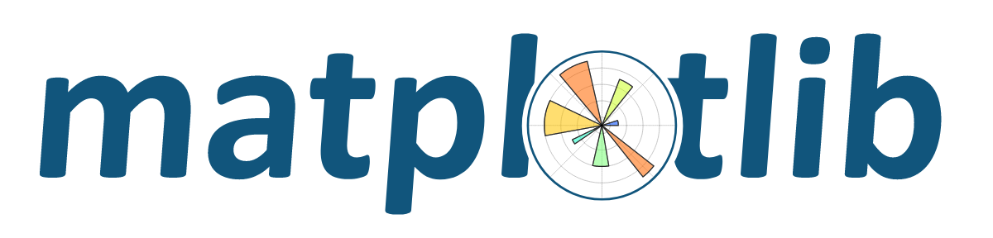
Programación
Se utilizo el lenguaje de programación Python.
Tanto para Python 2.7 como versiones 3.x
Puedes utilizar los conocimientos aprendidos para manipulación de imágenes, operaciones matemáticas matriciales, generación de gráficos, configuraciones avanzadas del sistema como ser rutas (path) relativas, etc.
Librerías utilizadas: Math, Matplotlib, OpenCV y Numpy.
<Contacto> Mail: cabustillo13@hotmail.com Github: cabustillo13 </Contacto>

Slide 14
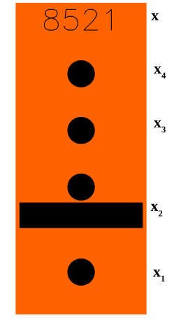
Implementación
El sistema de numeración maya tiene 4 niveles, entonces con este sistema de numeración se puede representar números desde 0 hasta 159 999.
Podemos representar la conversión decimal con símbolos arábigos al sistema vigesimal.
El reto en Python es encontrar los coeficientes x1, x2, x3 y x4 para un determinado x. Y para cada uno crear una imagen para luego concatenarlos y crear una sola imagen final
La imagen que se obtiene al final es igual a la imagen de la izquierda.
<Contacto> Mail: cabustillo13@hotmail.com Github: cabustillo13 </Contacto>

Slide 15
Implementación
<Contacto> Mail: cabustillo13@hotmail.com Github: cabustillo13 </Contacto>

Slide 16
Implementación
1. Verificar que el número ingresado responde al rango [0, 159 999]
2. Determina cuántos niveles tiene ese número. Ese nivel está dentro del rango [0,4]
Matemáticamente partimos del siguiente concepto.
3. Definir los coeficientes x1,x2,x3 y x4 previamente mencionados.
Cada coeficiente debe ser menor de 20, que es la representación máxima que se puede realizar por cada nivel
4. A partir de los coeficientes de cada nivel se crea una imagen correspondiente a un número entre [0,19] para cada nivel.
5. Concatenamos las imágenes de todos los niveles detectados.
6. Devuelve por consola la imagen final gracias a la librería Matplotlib.
Y también se guarda la imagen en la carpeta definida gracias a OpenCV.
<Contacto> Mail: cabustillo13@hotmail.com Github: cabustillo13 </Contacto>

Slide 17
Repo: https://github.com/cabustillo13/Aprender-numeracion-maya
Preguntas
Dudas
Sugerencias
Telegram: @Cracken13
Linkedin: Carlos Bustillo
<Contacto> Mail: cabustillo13@hotmail.com Github: cabustillo13 </Contacto>

